Slide 1

Из опыта работы архивной службы Удмуртской Республики по комплектованию личных фондов и коллекций документов участников Великой Отечественной войны и их использованию
Руководитель
Государственного архива общественно-политической истории
Ушакова
Елена Мурмановна
8-10 октября 2025 г.

Slide 2
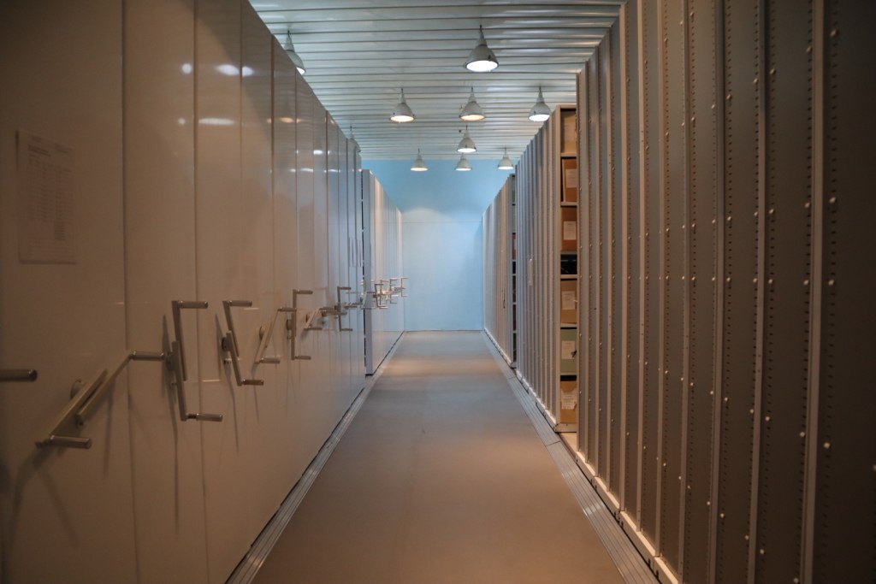
В государственных и муниципальных архивах Удмуртской Республики создано свыше 150 личных фондов и коллекций документов ветеранов войны.
В ГКУ «ЦГА Удмуртской Республики» (ЦГА УР) и его филиале – Государственном архиве общественно-политической истории (ГАОПИ) хранится 48 фондов личного происхождения ветеранов войны в объеме 15 693 ед. хр.

Slide 3
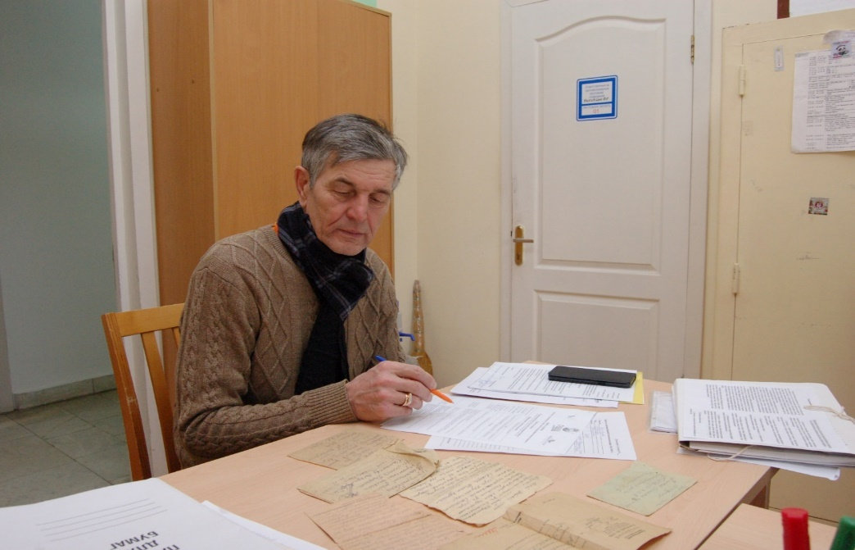
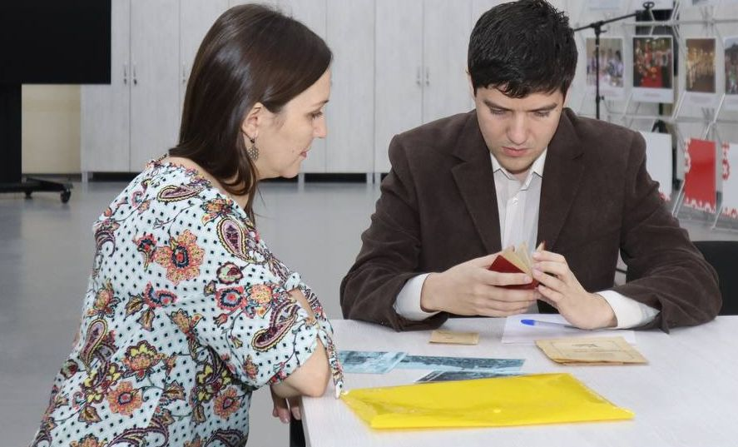
Передача документов личного происхождения участников Великой Отечественной войны в государственные архивы Удмуртской Республики

Slide 4
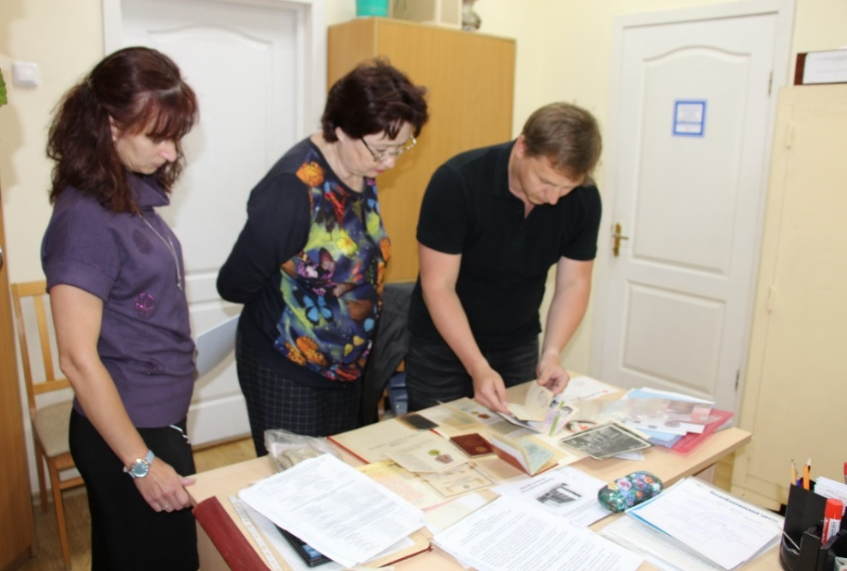
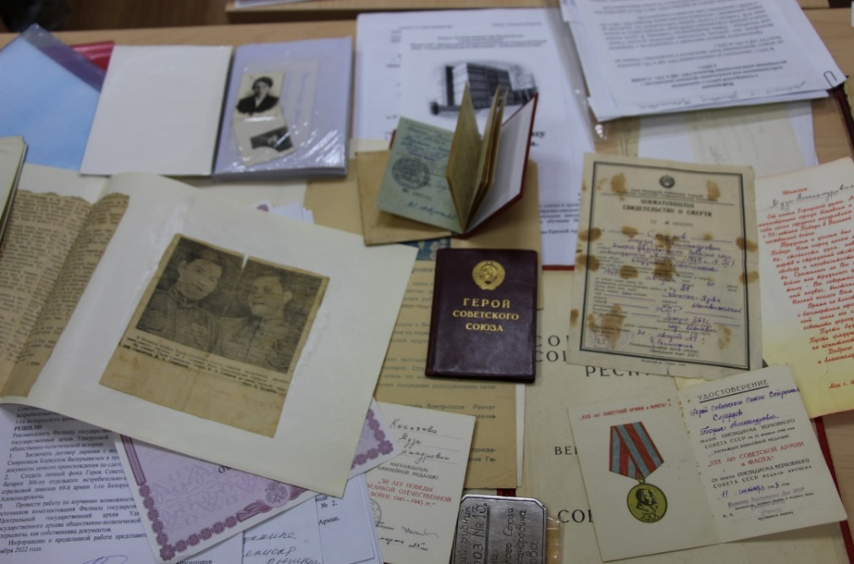
Кирилл Валерьевич Смирнов передает подлинные личные документы своего деда, Героя Советского Союза
Бориса Александровича Смирнова (1921-1949) в ГАОПИ. 2022 г.

Slide 5
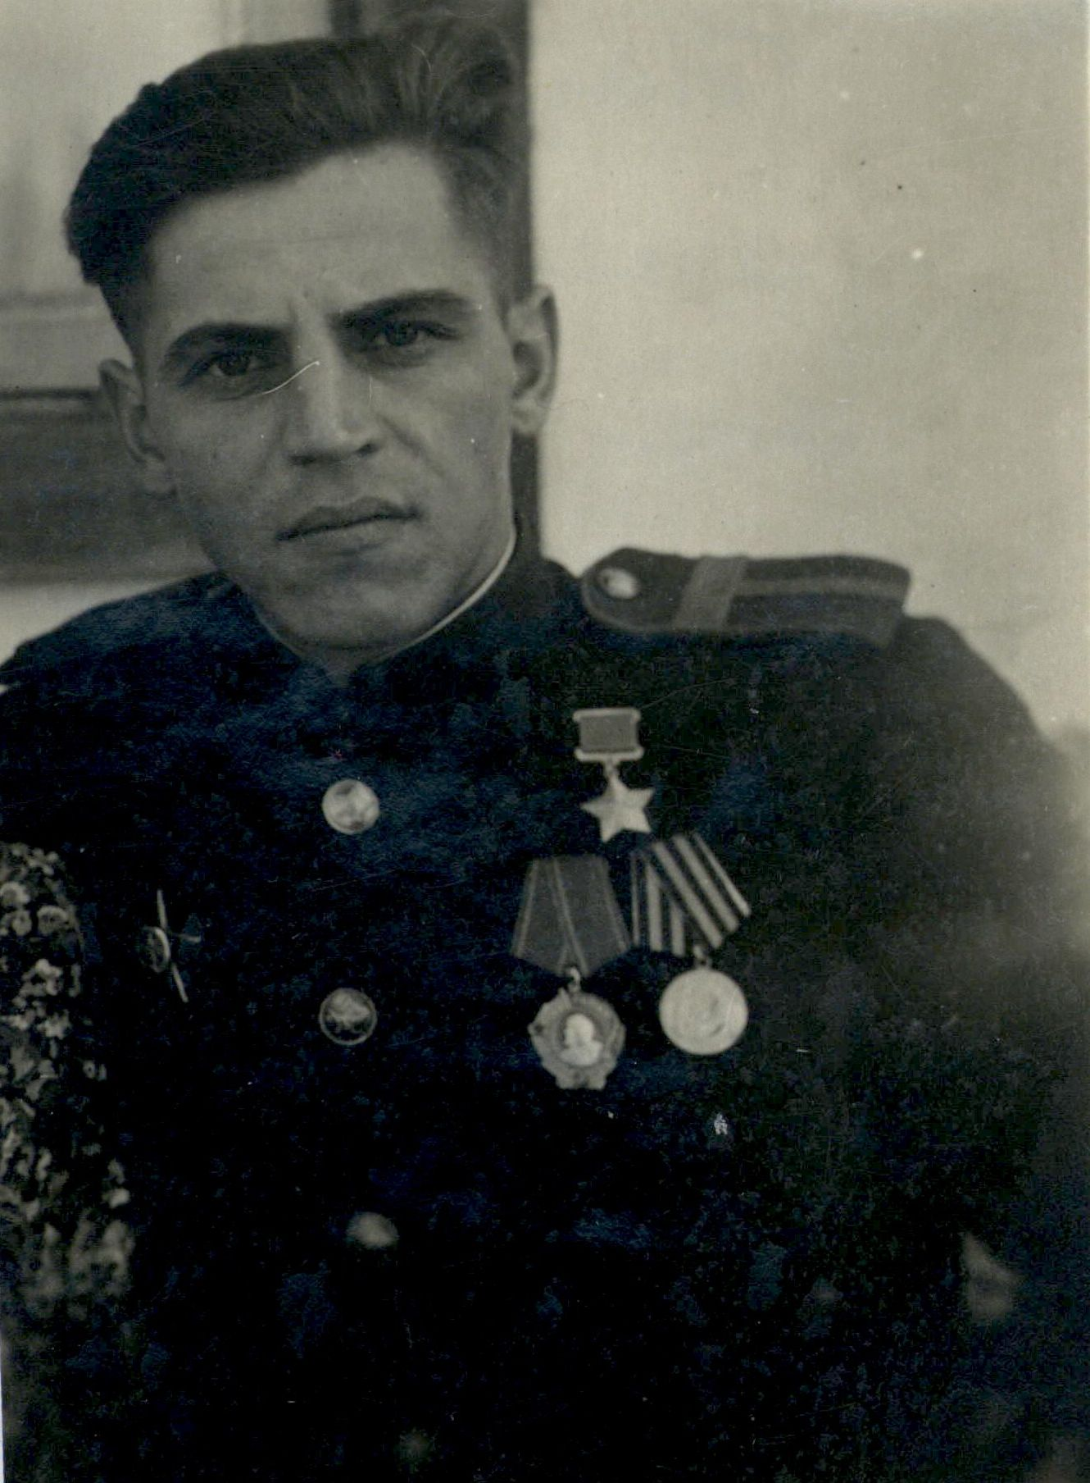
Уроженец г. Воткинска, старший сержант Борис Смирнов в качестве артиллериста-наводчика, командира огневого взвода участвовал в войне с 1943 г. Звания Героя Советского Союза удостоен за участие в боях при переправе через р. Висла в районе местечка Бжесце в Польше. 29 июля 1944 г. расчет Смирнова с ходу вступил в бой и за 10 час. отбил 8 контратак противника огнем своего орудия, а затем гранатами и личным оружием, но плацдарм удержал

Slide 6
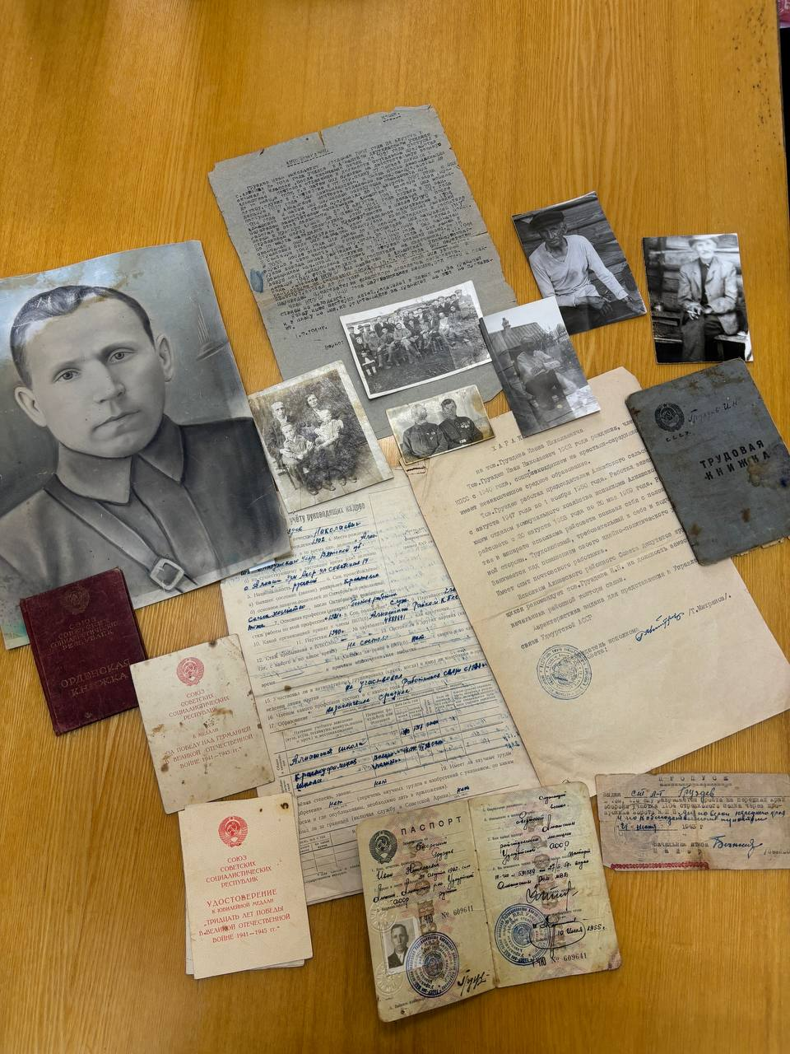
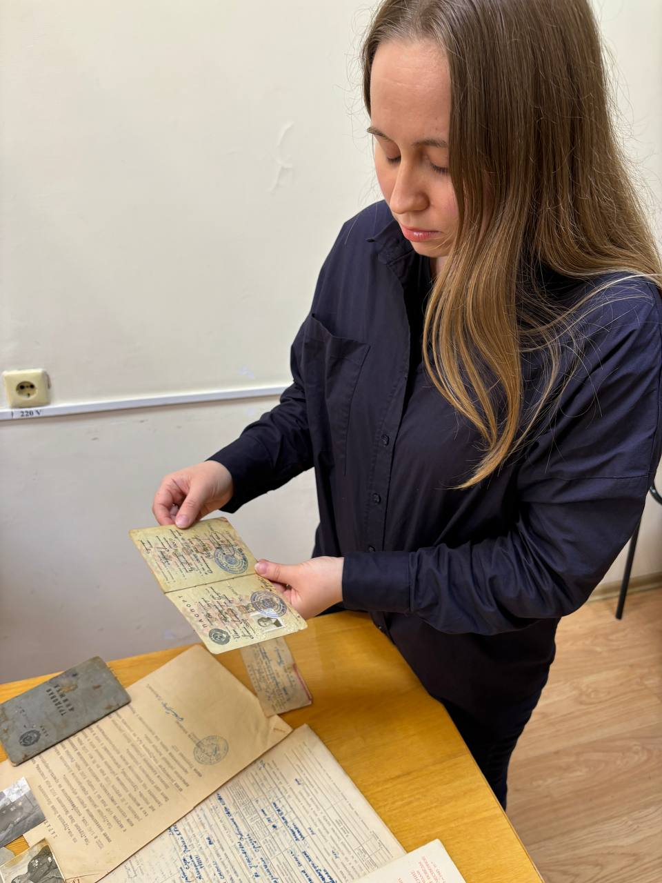
Светлана Беляева передала
в ГАОПИ подлинные личные документы своего прадеда Ивана Николаевича Груздева
(1902-1977)

Slide 7
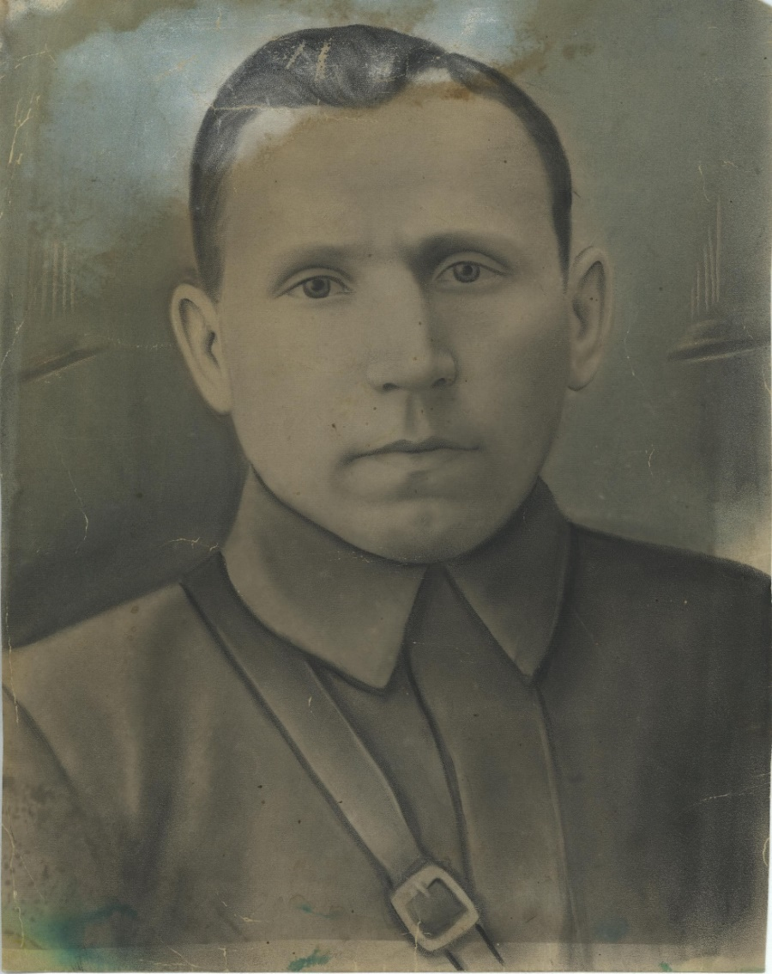
Уроженец в с. Алнаши, политрук Иван Груздев с октября 1941 г. воевал в пешей разведке под Москвой, в Белоруссии В разведывательном бою 18 августа 1942 г. в дер. Бургово лично из ручного пулемета уничтожил 17 фашистов, взорвал 2 блиндажа с живой силой противника, пленил немецкого солдата. Взвод разведки под командованием Груздева уничтожил более 50 солдат и офицеров, взорвал 17 блиндажей. Награжден орденом Красного Знамени, двумя орденами Красной Звезды

Slide 8
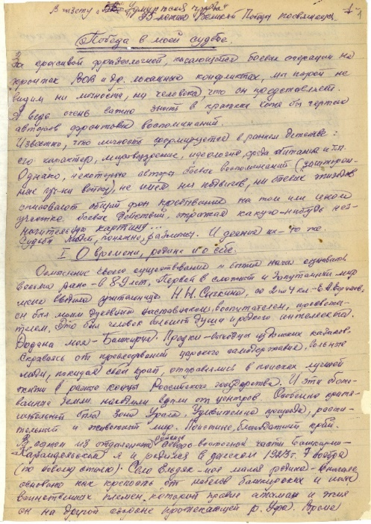
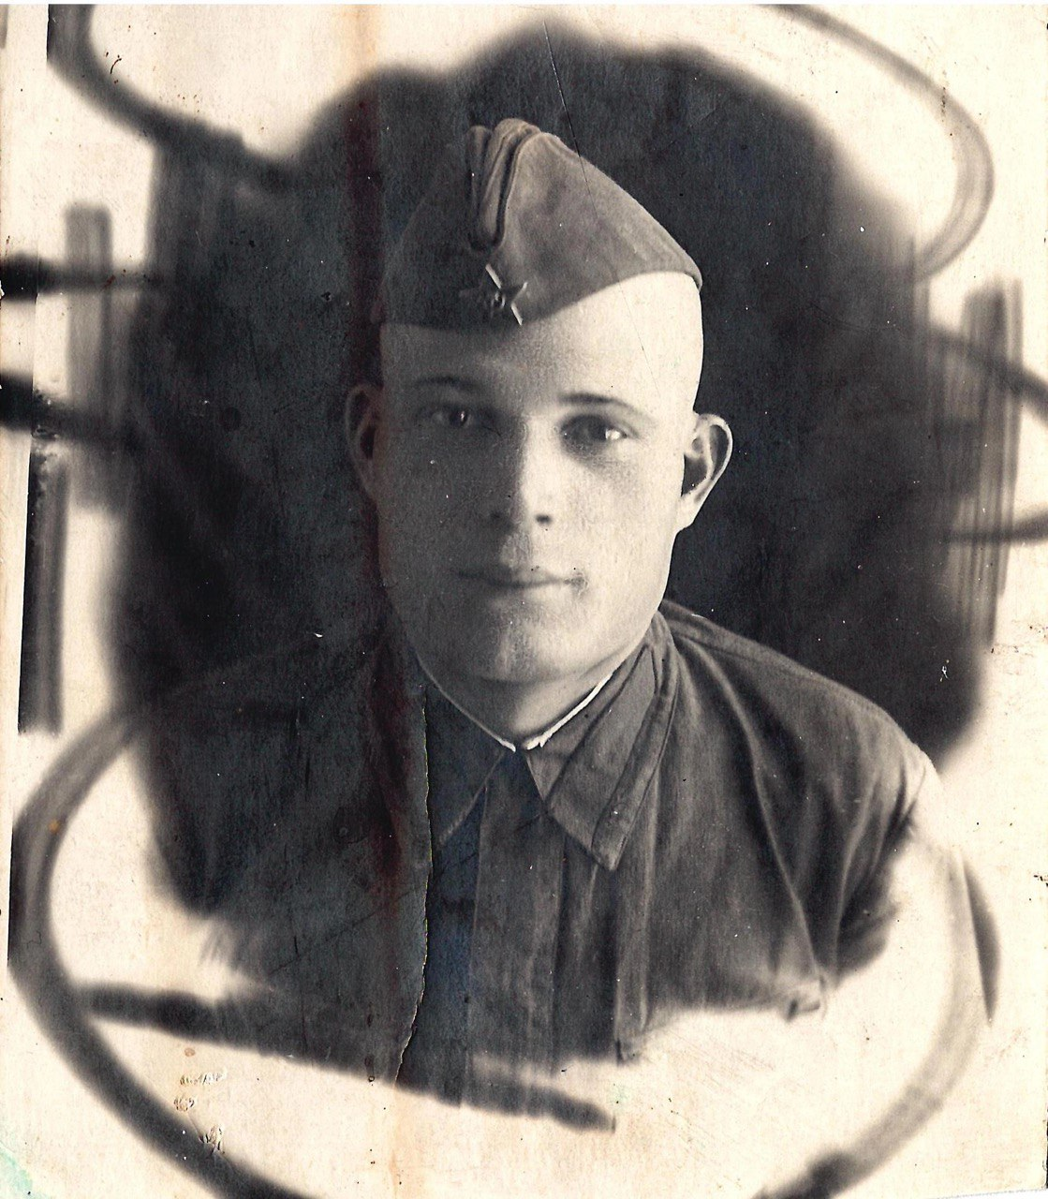
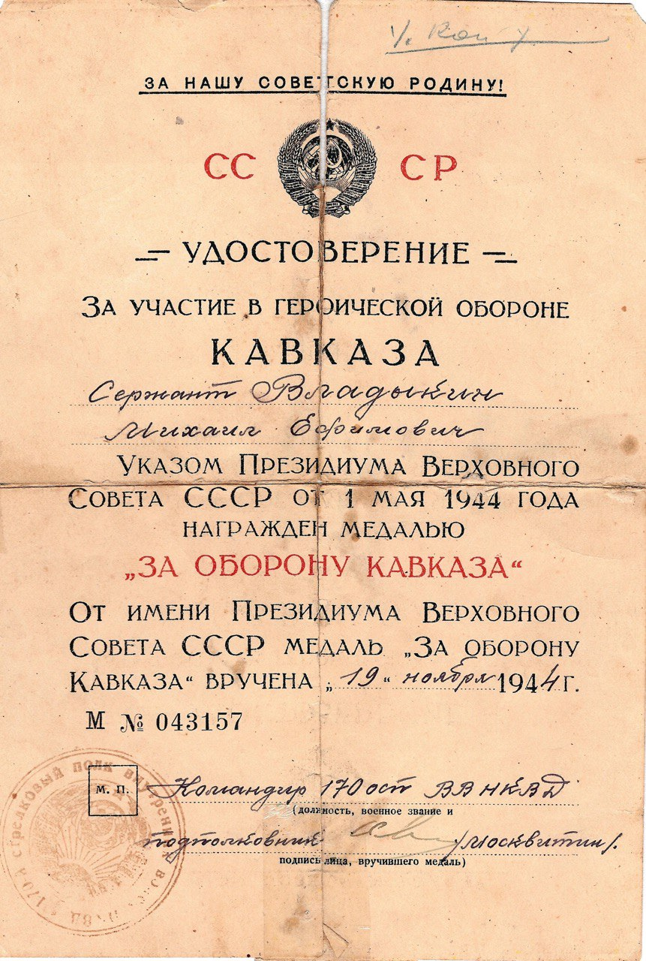
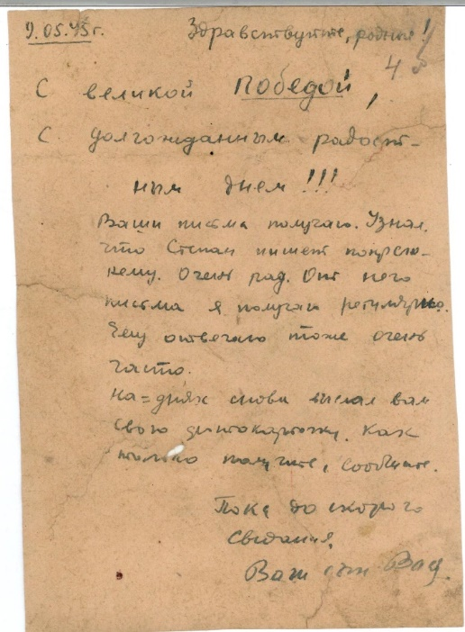
Материалы Коллекции о ратных подвигах и трудовом героизме трудящихся Удмуртии в годы Великой Отечественной войны (ЦГА УР, ф. Р-1535, 187 ед.хр.) и Коллекции документов личного происхождения по истории Великой Отечественной войны 1941-1945 гг. (ГАОПИ, ф. 192, 506 ед.хр.).

Slide 9
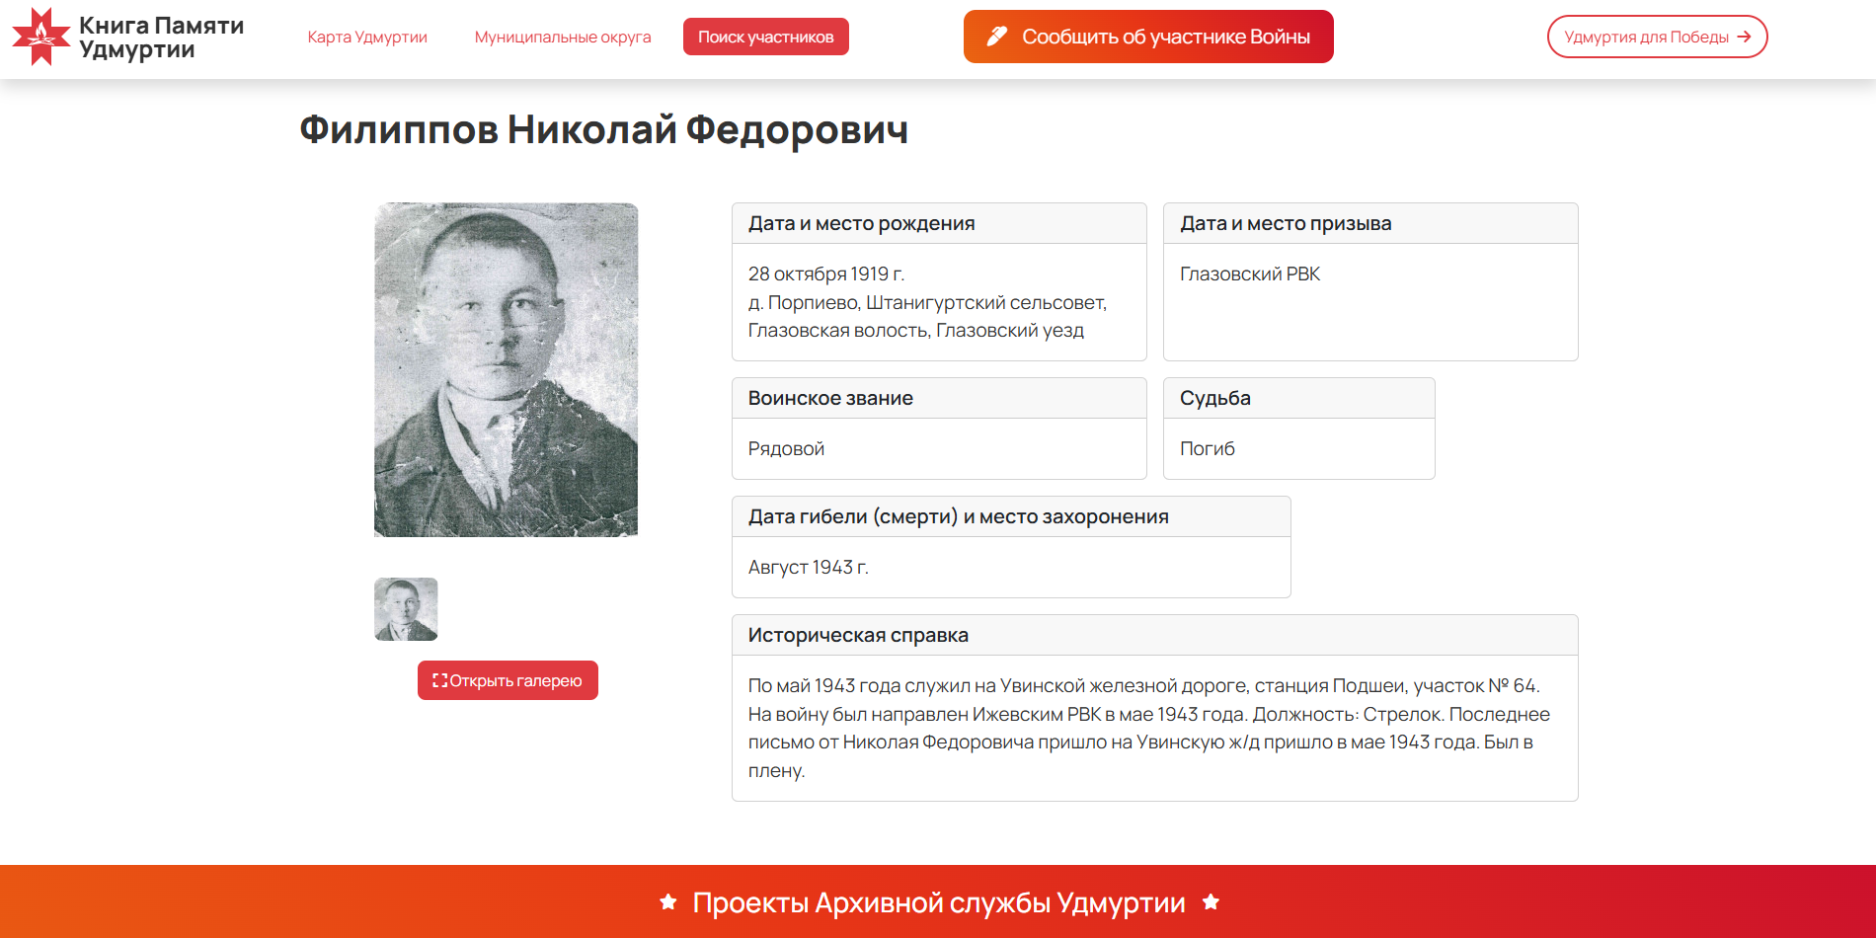
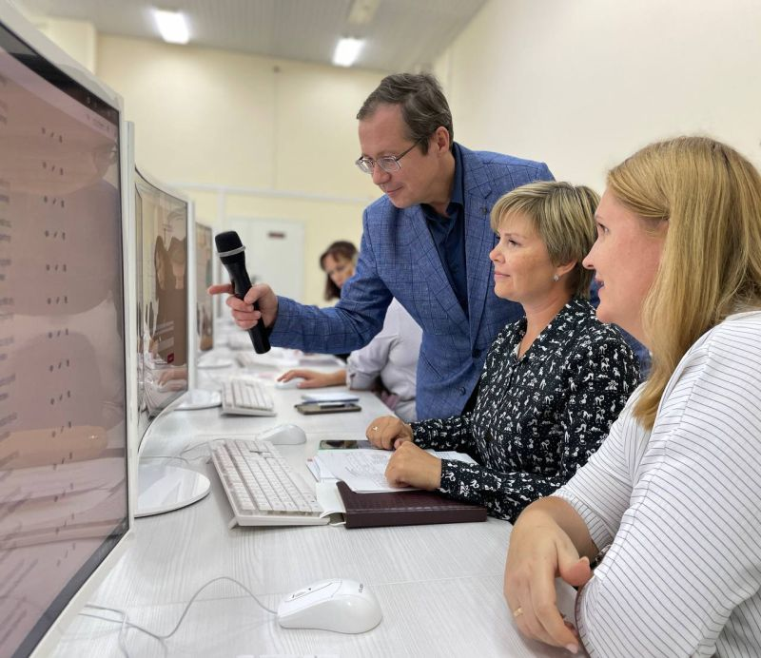
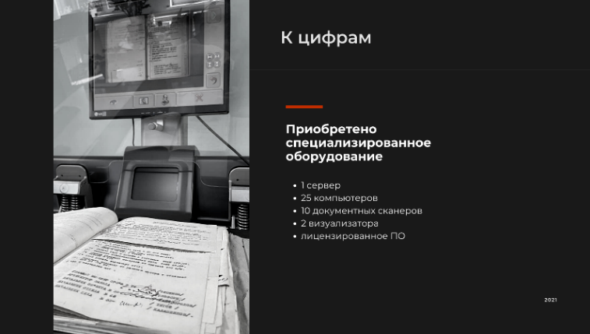
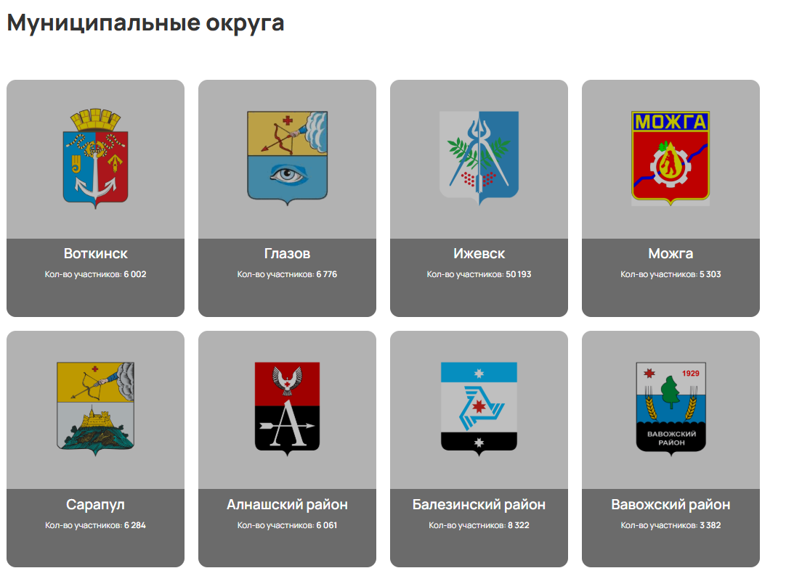

Slide 10
В 2021-2025 гг. в архивы Удмуртской Республики
на основании:
договоров дарения документов,
анкет ветеранов войны,
сдаточных описей
было передано свыше 5 тыс. документов и их электронных копий, музейных предметов об участниках Великой Отечественной войны.
В ЦГА УР от 84 граждан поступило 1230 документов о 111 участниках войны,
в ГАОПИ - 724 документа о 70 ветеранах войны

Slide 11
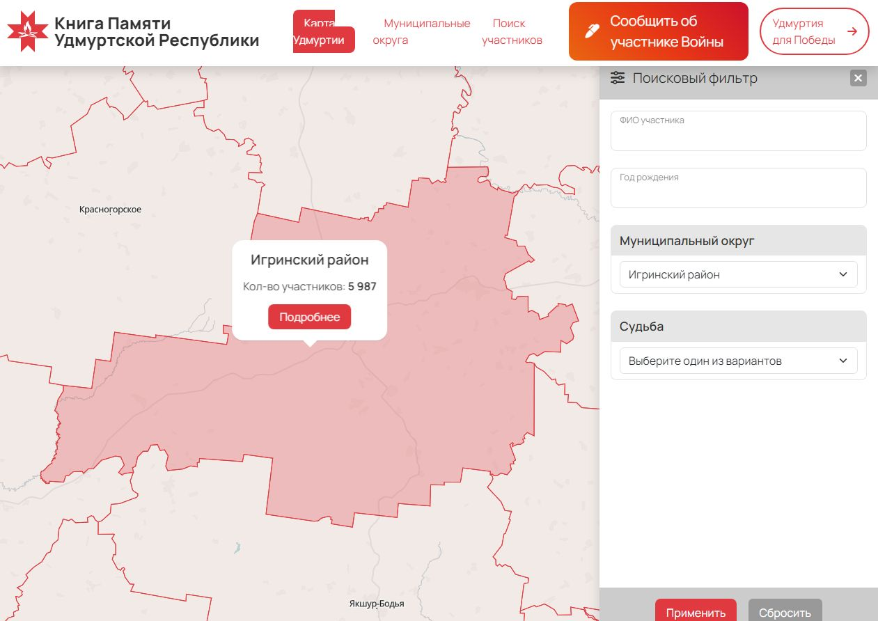
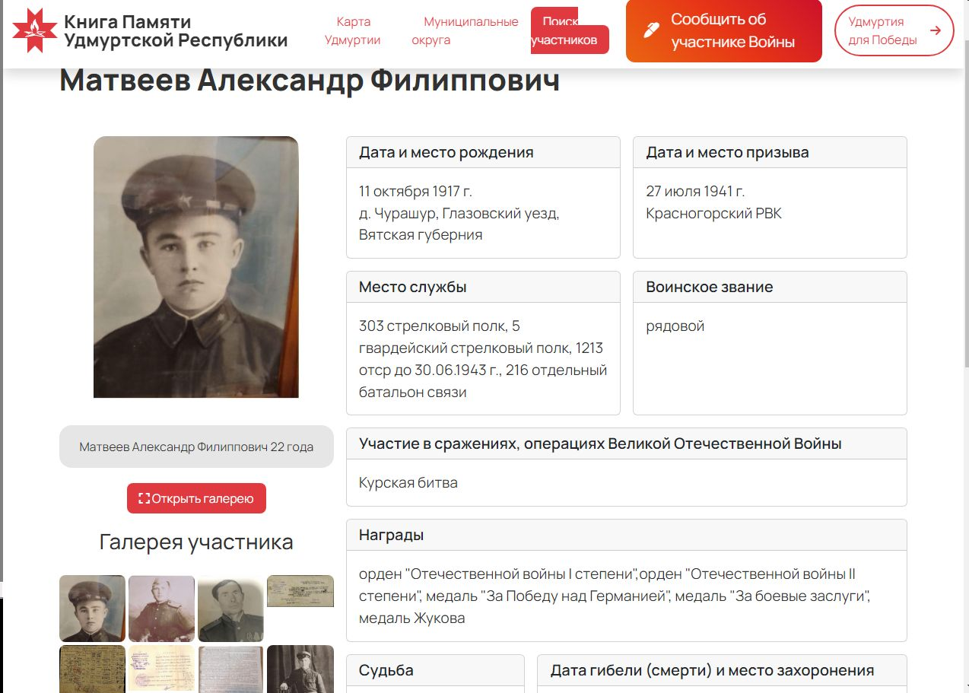
База данных «Книга Памяти Удмуртии» содержит сведения и документы о более чем 220 тыс. уроженцев и жителей Удмуртии, сражавшихся на фронтах Великой Отечественной войны, как погибших, пропавших без вести, так и вернувшихся домой живыми

Slide 12
Основная проблема в комплектовании документами личного происхождения –
передача на архивное хранение вместо подлинников документов их электронных копий.
В составе документов личного происхождения ветеранов войны, поступивших на хранение в государственные архивы в последние 5 лет,
69,4 % представлены в виде электронных копий.
Проблематичные вопросы:
о ценности копий в качестве исторических источников,
о порядке научного описания копий в составе личных фондов и коллекций

Slide 13
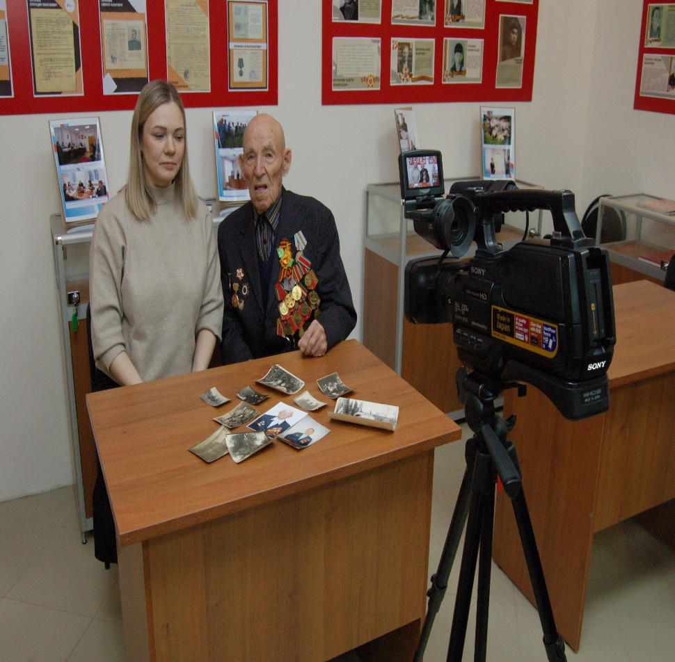
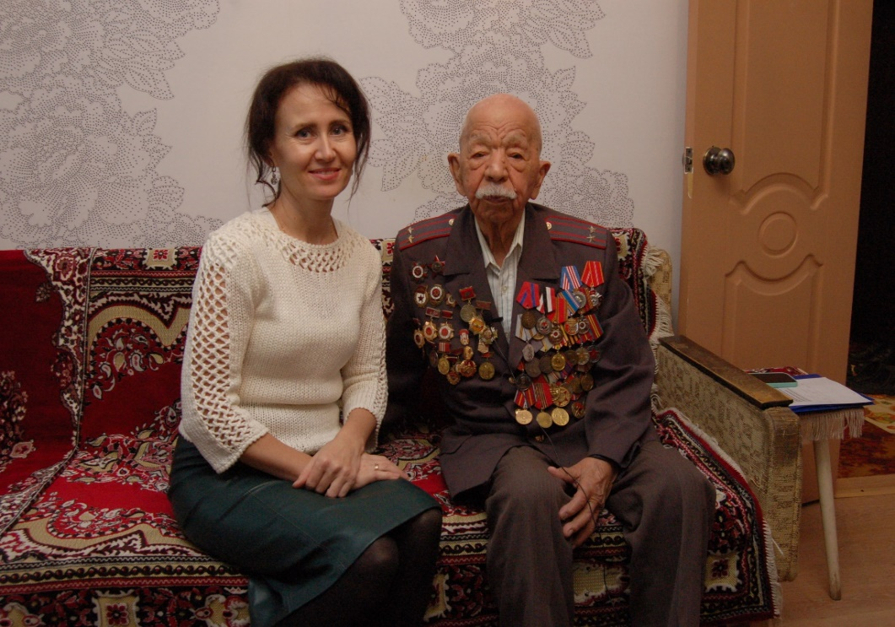
Сотрудниками ГАОПИ в рамках инициативного аудиовизуального документирования записаны видеосюжеты из цикла «О времени и о себе» с 63 ветеранами войны и тружениками тыла

Slide 14
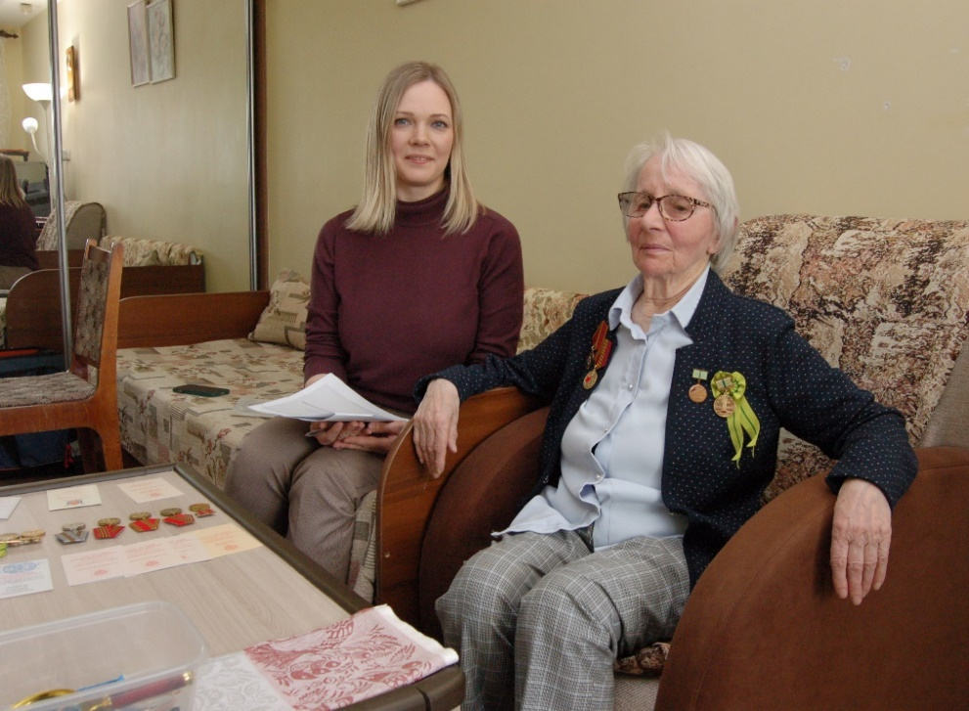
Из воспоминаний жительницы блокадного Ленинграда Маргариты Исааковны Коробейниковой (Лившиц):
«…Город все время бомбили, в домах не было ни воды, ни тепла… Люди дежурили на крышах, даже школьники… Запасы еды в городе быстро кончились, потому что склады с продовольствием сгорели. Воду брали из Невы, зимой откалывали лед. Хлеб давали по карточкам, маленький кусочек 150 г… Люди умирали от голода, была очень холодная зима. Моя мама и братик тоже умерли от голода...»

Slide 15
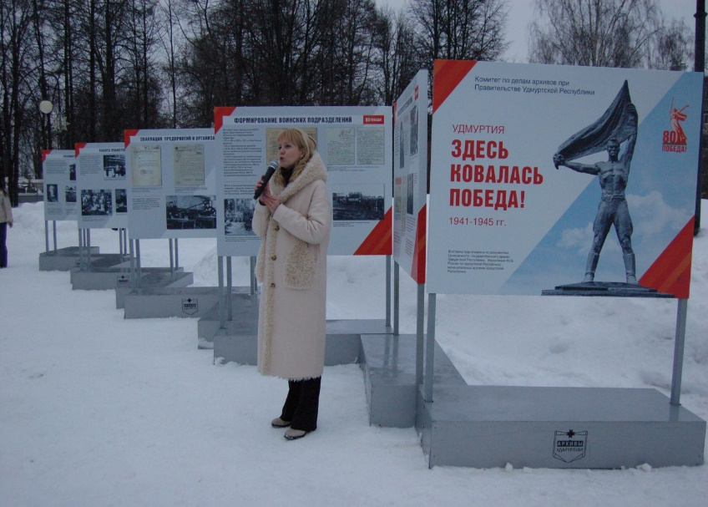
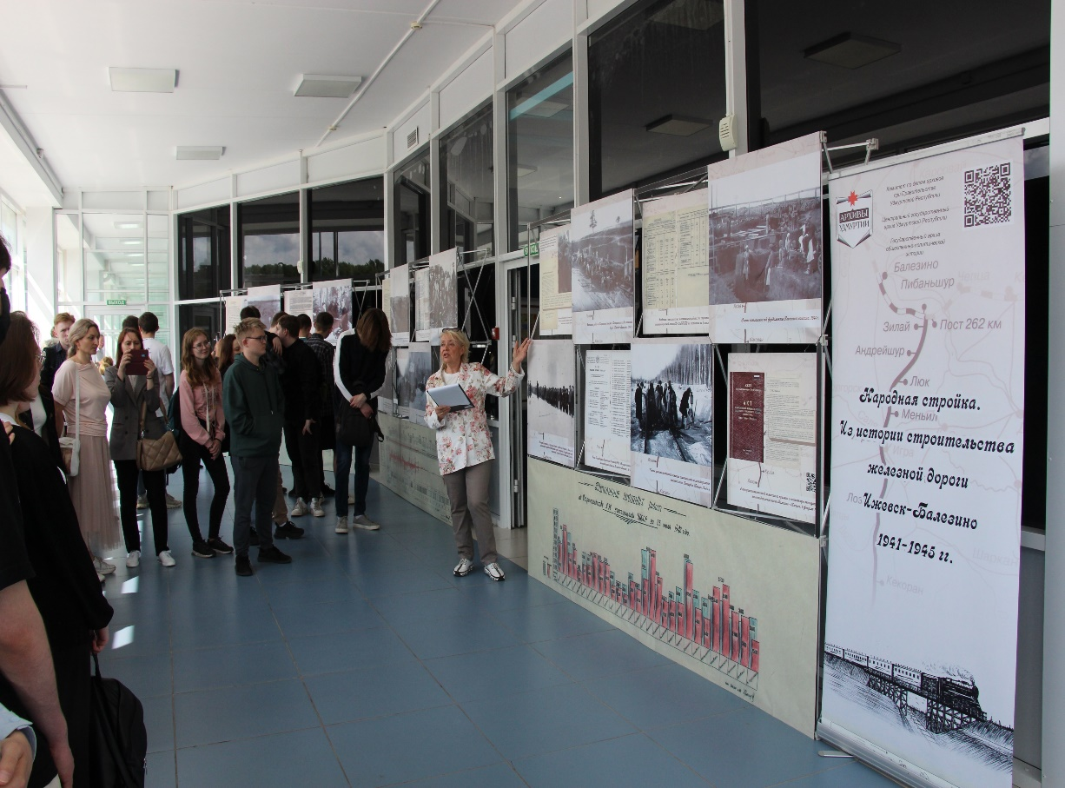
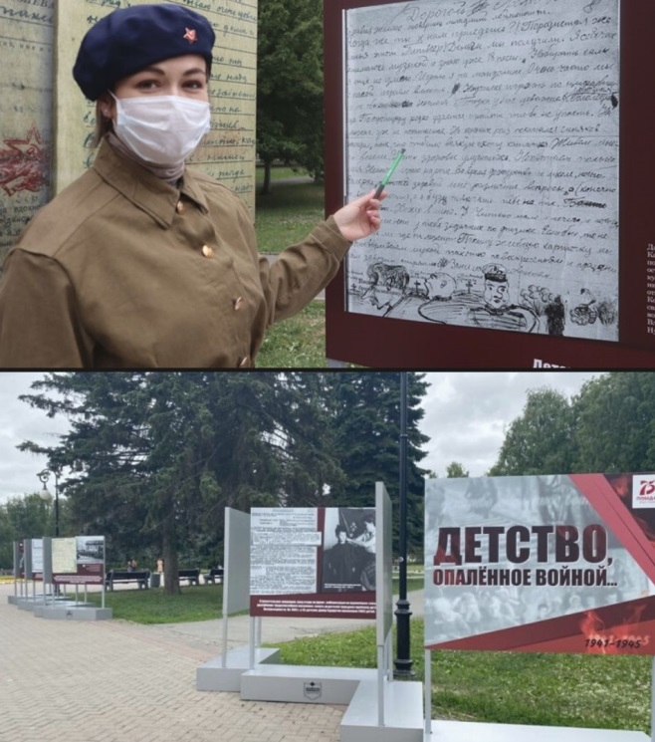

Slide 16
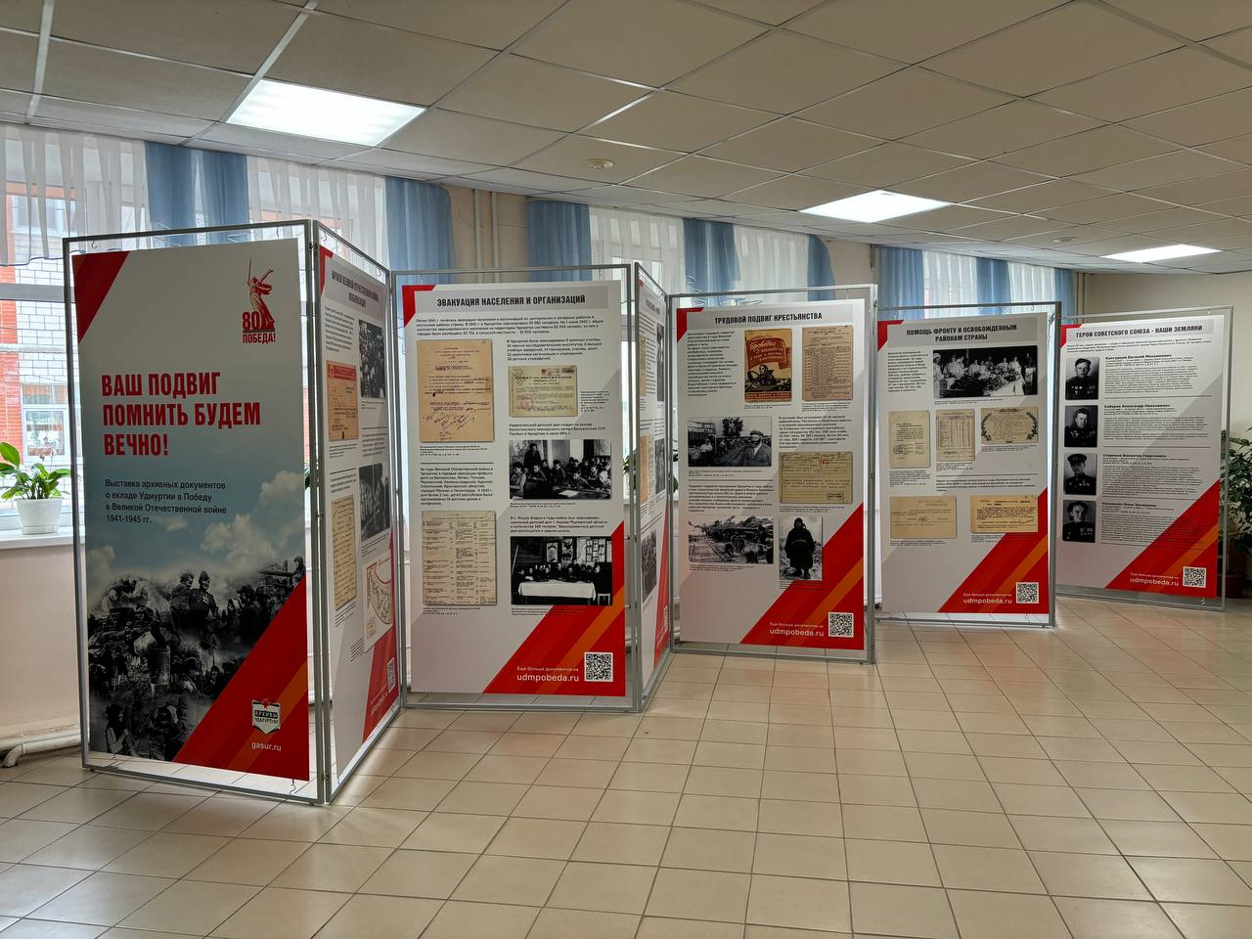
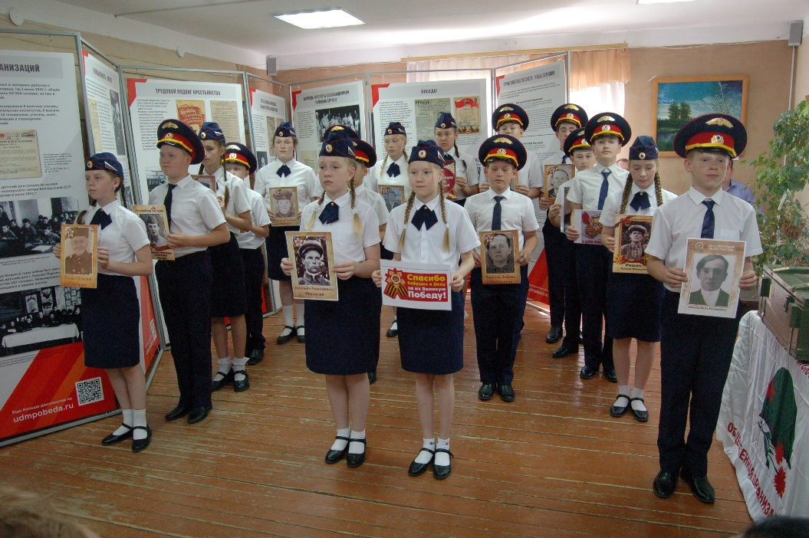

Slide 17
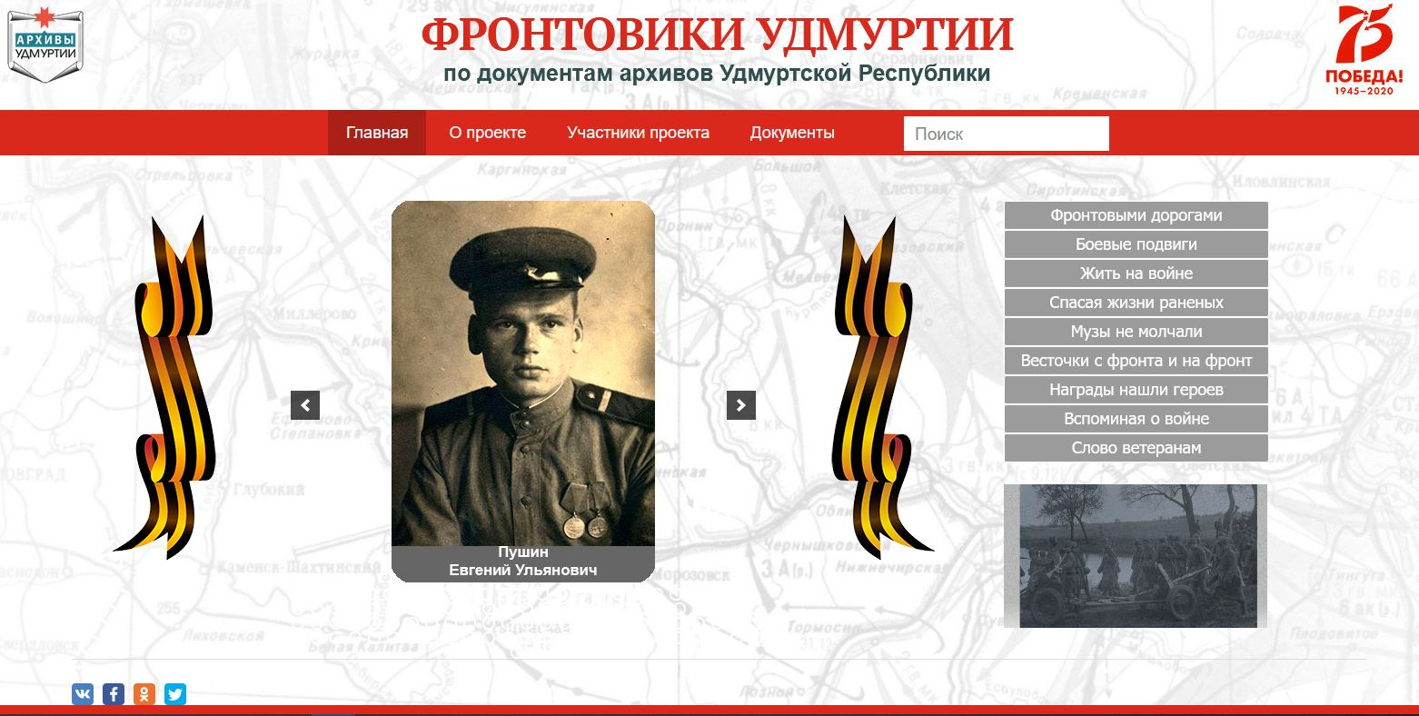
фронтовикиудмуртии.рф

Slide 18
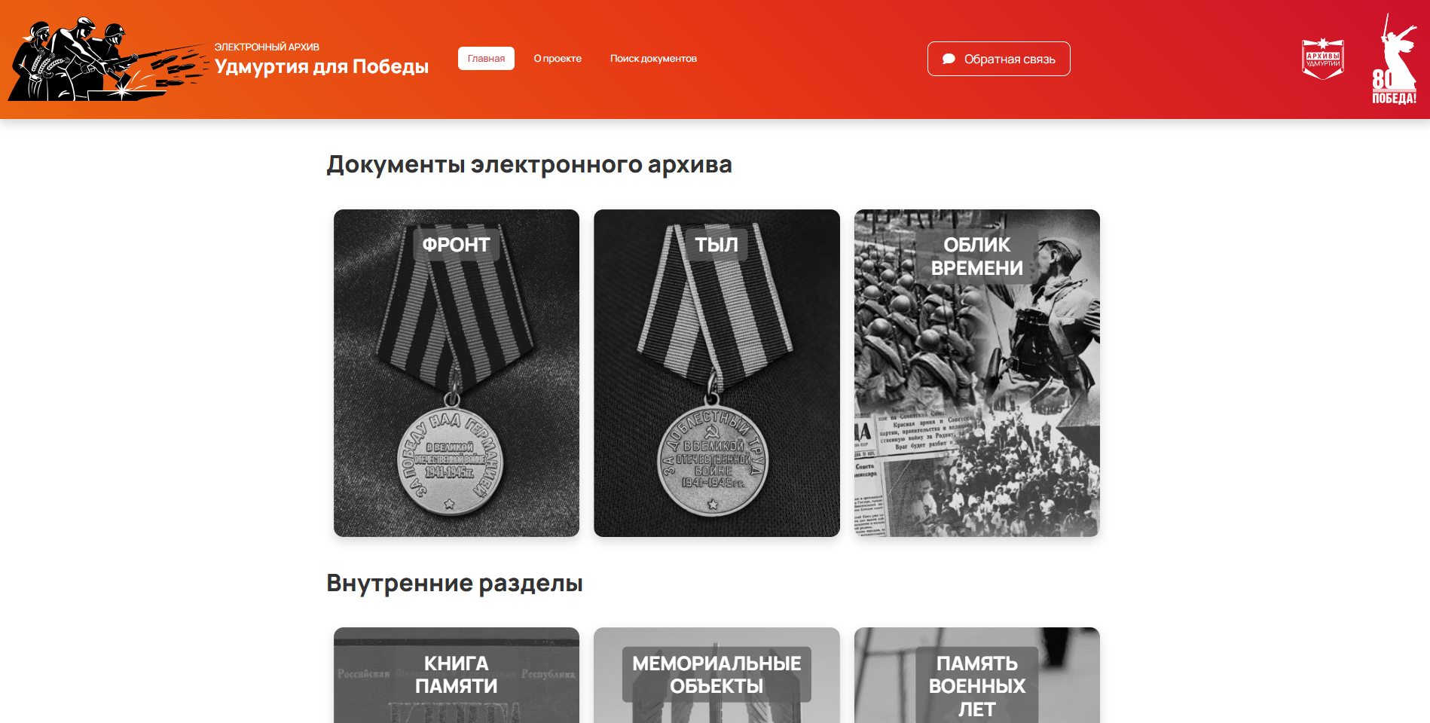
udmpobeda.ru

Slide 19
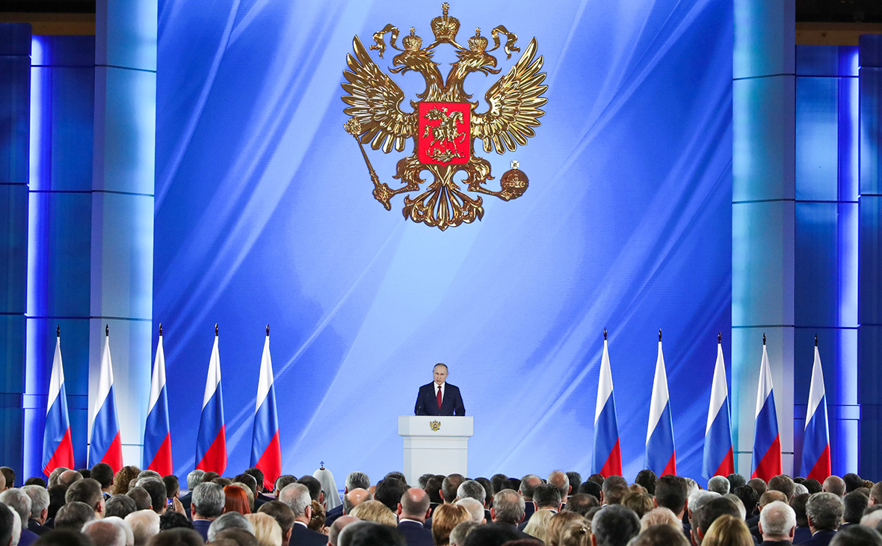
Мы обязаны защитить правду о Победе, иначе что скажем нашим детям, если ложь, как зараза, будет расползаться по всему миру? Наглому вранью, попыткам переиначить историю мы должны противопоставить факты. В России будет создан крупнейший и самый полный комплекс архивных документов, кино- и фотоматериалов по Второй мировой войне, доступных и для наших граждан, и для всего мира. Такая работа – наш долг как страны-победительницы и ответственность перед будущими поколениями

Slide 20
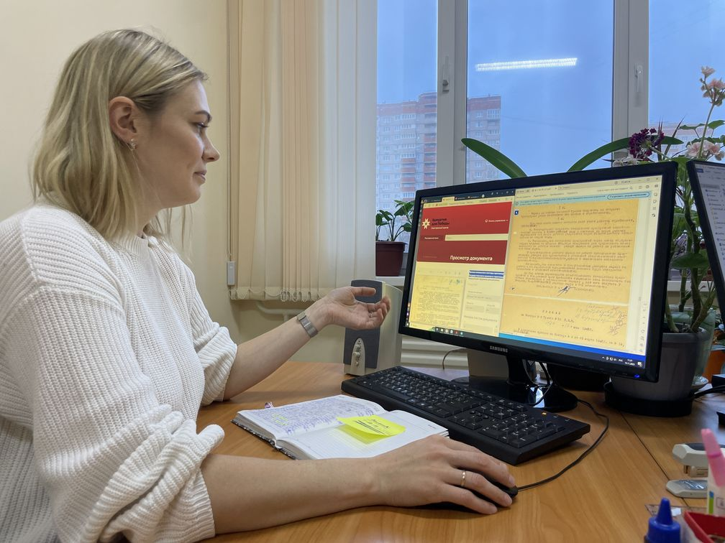
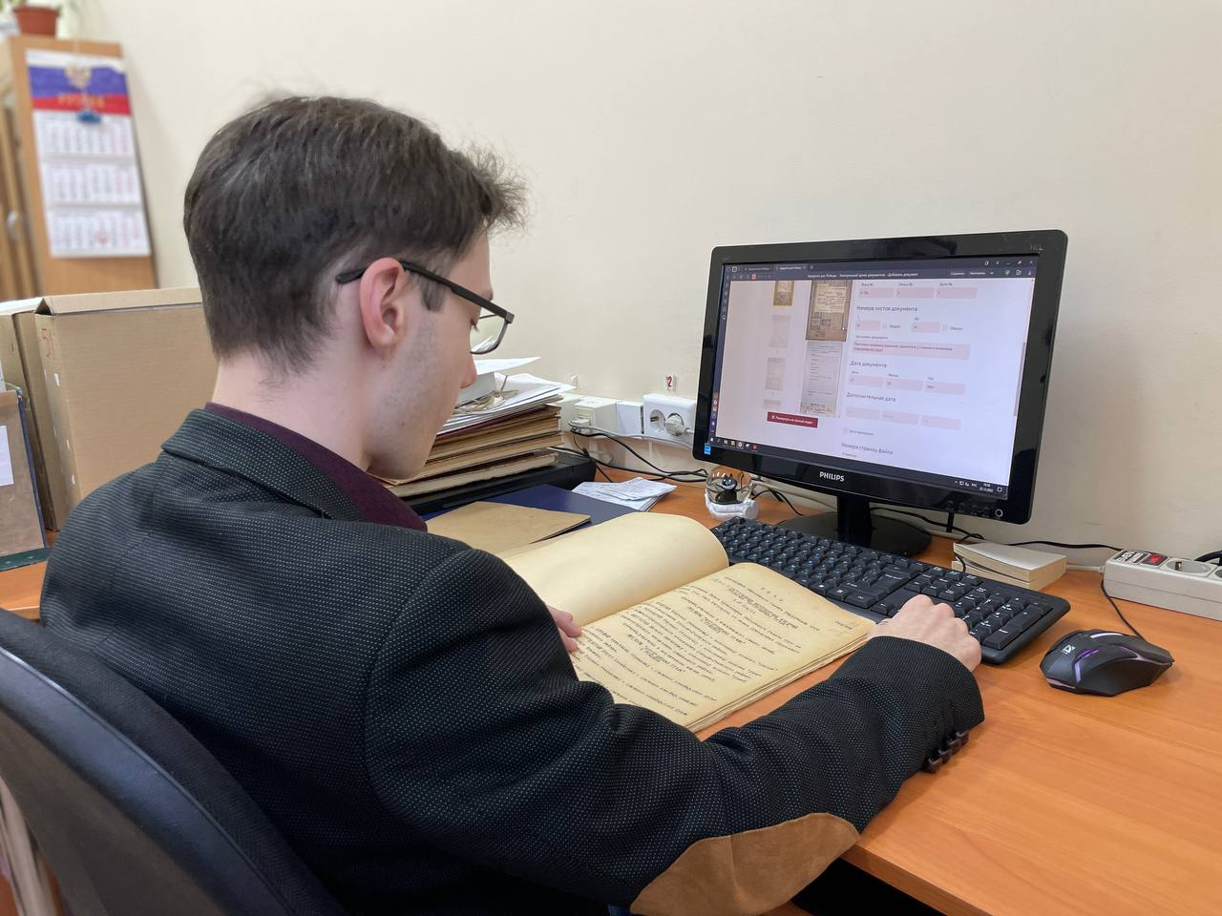
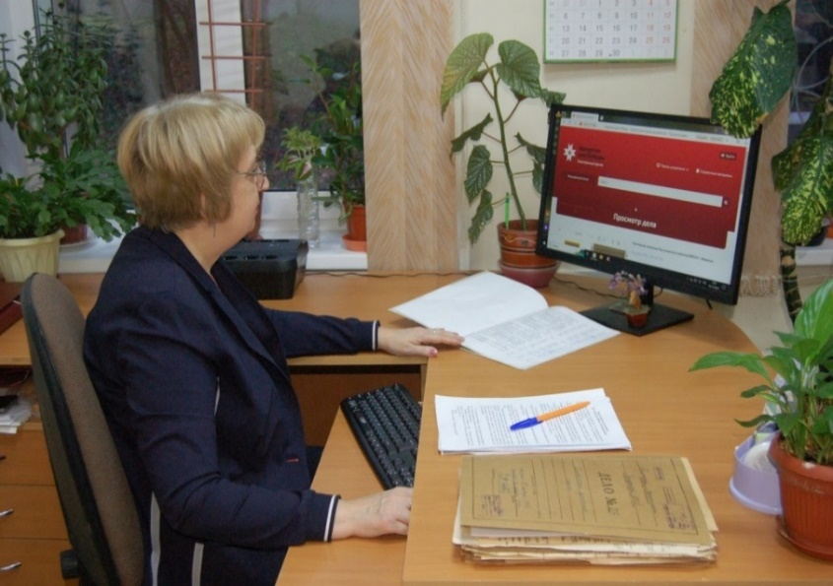
В базу данных и в разделы тематического сайта «Удмуртия для Победы. Электронный архив» внесены электронные образы свыше 65 тыс. документов и фотографий

Slide 21
Спасибо за внимание!
Ушакова Елена Мурмановна
г. Ижевск
Электронный адрес: mail@gaopi-ka.udmr.ru
Официальный сайт архивной службы Удмуртской Республики: http://www.gasur.ru/

